Slide 1
หน่วยที่ 2
แนะนำ .NET framework

Slide 2
เรื่องที่จะศึกษา
2.1 เหตุผลที่ควรศึกษา .NET framework

Slide 3
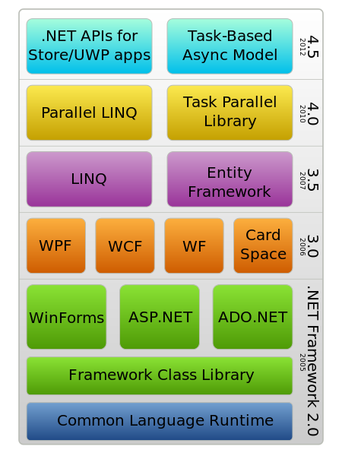
1 การพัฒนาอย่างต่อเนื่องและครอบคลุม
.NET Framework
.NET Core
.NET 5
.NET 6

Slide 4
.NET Application Type
Console Application
Windows or Desktop Application
Web Application
NT Services - Service Control Manager Sercies
Web services
REST API
Mobile applications
Components/libraries
Windows Store Applications

Slide 5
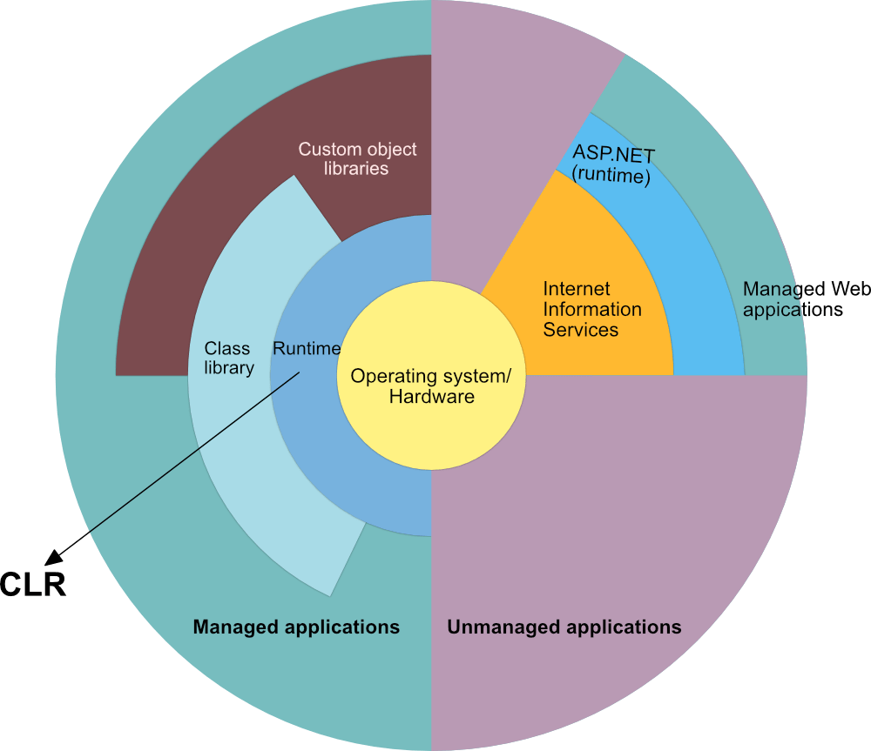
Common Language Runtime (CLR)

Slide 6
Common Language Runtime (CLR)
Compile Time
Source code
Source code
C#
VB.NET
C++.NET
Unmanaged
component
compiler
compiler
compiler
IL
Managed
code
Assembly IL
code
Assembly IL
code
Assembly IL
code
CLR
JIT compiler
Common Language Runtime
Run Time
Native code
OS
Operating system

Slide 7
Common Language Runtime (CLR)
Entity
Frame-work
ASP.NET
WCF
WPF
Win
Forms
Others
CLR
Base class library
Profiling & Debugging
APIs
JIT & NGEN
Garbage
Collector
Security
Model
Exception
Handling
Loader &
Binder

Slide 8
CLR Architecture
Base class Library support
Thread Support
COM Marshaler
Type Checker
Exception Manager
Security Engine
Debug Engine
MSIL to Native Code
Code Manager
Garbage Collector
Class Loader

Slide 9
CLR Features
Manages memory
Thread execution support
Code execution
Code safety verification
Compilation
Code Security

Slide 10
Common Language Infrastructure (CLI)
CLI = Common Language Infrastructure
CTS = Common Type System
CLS = Common Language Specification
BCL = Base Class Library
FCL = Framework Class Library
CLI
CTS
CLS
BTS
FCL

Slide 11
Common Language Infrastructure (CLI)
Common Language Specification (CLS)
Common Type System (CTS)
Managed Assembly
(.exe, .winexe, .dll or .netmodule)
Intermediat Language & Metadata
Runtime Environment
OS
C#
C# compiler
Virtual Execution System (VES)
[SGC, JIT]
C++
C++ compiler
J#
J# compiler
Basic
Basic compiler
Framework
Class Library
Other
Other compiler
Loads and Executes
managed assembly
SGC = Security-Garbage Collection

Slide 12
แนวทางค้นคว้าเพิ่มเติมสำหรับผู้สนใจ
CLI = Common Language Infrastructure
CTS = Common Type System
CLS = Common Language Specification
BCL = Base Class Library
FCL = Framework Class Library

Slide 13
List of CLI languages
Ada for .Net
C#:
C++/CLI
Component Pascal
Eiffel
F#
F*
Fantom
IronPython
IronScheme
Limnor Studio
Oxygene
PascalABC.NET
PeachPie
PowerBuilder
Small Basic
Silverfrost FTN95
Swif
Synergy DBL .NET
Team Developer
Visual Basic (VB.NET)
Visual COBOL
PowerShell
XSharp

Slide 14
Common Intermediate Language (CIL)
C++
C#
VB
Other
Language compilers
CIL
Recompiler
Just-in-time compiler
Code generator
Hardware platform
X86
architecture
ARM
architecture
Other
architecture
Javascript
https://en.wikipedia.org/wiki/Common_Intermediate_Language
https://www.ecma-international.org/publications-and-standards/standards/ecma-335/

Slide 15
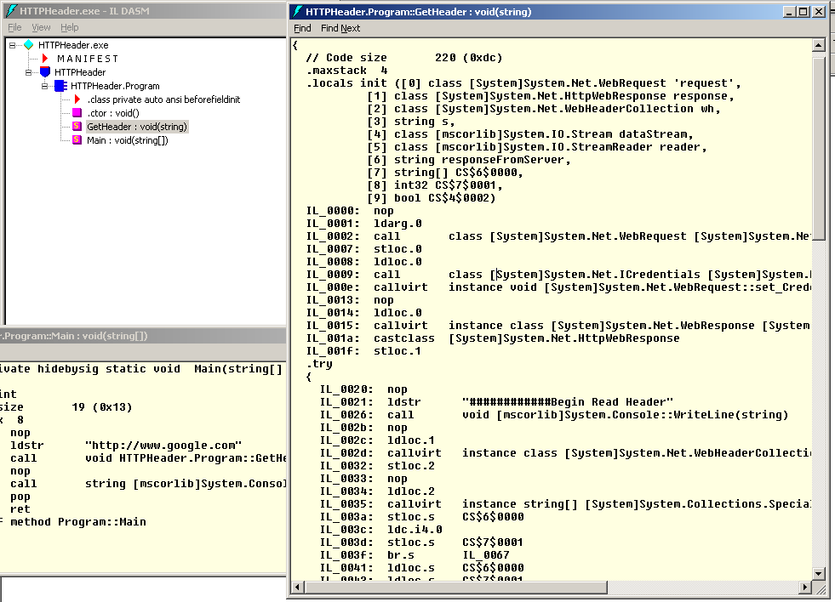
Common Intermediate Language (CIL)
ข้อดีของ CIL
ช่วยให้เขียนข้ามภาษาได้ (Interoperability)
ใกล้เคียงภาษาเครื่อง ทำให้แปลงได้รวดเร็ว
เป็นภาษาที่ไม่ขึ้นกับ CPU
แปลงเป็นภาษาเครื่องโดย CLR

Slide 16
Common Intermediate Language (CIL)
// Calc.cs using System; namespace CalculatorExample { // This class contains the app's entry point. class Program { static void Main() { Calc c = new Calc(); int ans = c.Add(10, 84); Console.WriteLine("10 + 84 is {0}.", ans);
// Wait for user to press the Enter key before shutting down. Console.ReadLine(); } } // The C# calculator. class Calc { public int Add(int x, int y) {
return x + y; } } }

Slide 17
Common Intermediate Language (CIL)
' Calc.vb
Imports System
Namespace CalculatorExample
' A VB "Module" is a class that contains only
' static members.
Module Program
Sub Main()
Dim c As New Calc
Dim ans As Integer = c.Add(10, 84)
Console.WriteLine("10 + 84 is {0}.", ans)
Console.ReadLine()
End Sub
End Module
Class Calc
Public Function Add(ByVal x As Integer, ByVal y As Integer) As Integer
Return x + y
End Function
End Class
End Namespace

Slide 18
Common Intermediate Language (CIL)
CAL.CS
CAL.VB
.method public hidebysig instance int32 Add(int32x,
int32 y) cil managed
{
// Code size 9 (0x9)
.maxstack 2
.locals init (int32 V_0)
IL_0000: nop
IL_0001: ldarg.1
IL_0002: ldarg.2
IL_0003: add
IL_0004: stloc.0
IL_0005: br.s IL_0007
IL_0007: ldloc.0
IL_0008: ret
} // end of method Calc::Add
.method public instance int32 Add(int32 x,int32 y)
cil managed
{
// Code size 8 (0x8)
.maxstack 2
.locals init (int32 V_0)
IL_0000: ldarg.1
IL_0001: ldarg.2
IL_0002: add.ovf
IL_0003: stloc.0
IL_0004: br.s IL_0006
IL_0006: ldloc.0
IL_0007: ret
} // end of method Calc::Add

Slide 19
Common Language Specification (CLS)
CLR/CTS
C#
VB
CLS
Other

Slide 20
Common Language Specification (CLS)
แต่ละภาษาใน .NET Framework มี syntax ต่างกันไป
ใน C# ใช้ operator + ในการเชื่อมข้อความ แต่ VB.NET ใช้ operator &
ใน C# operator สามารถทำ overloading ได้ แต่ VB.NET ทำไม่ได้
VB.NET
C#
Public Sub Foo()
...
End Sub
Public void Foo()
{
...
}

Slide 21
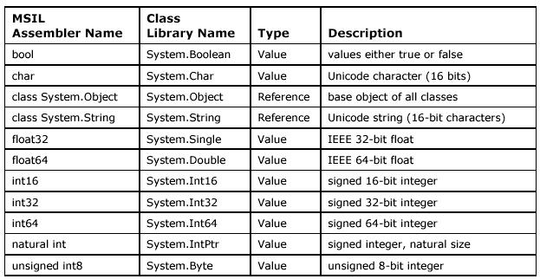
Common Type System (CTS)
C#
VB.NET
System.Int32

Slide 22
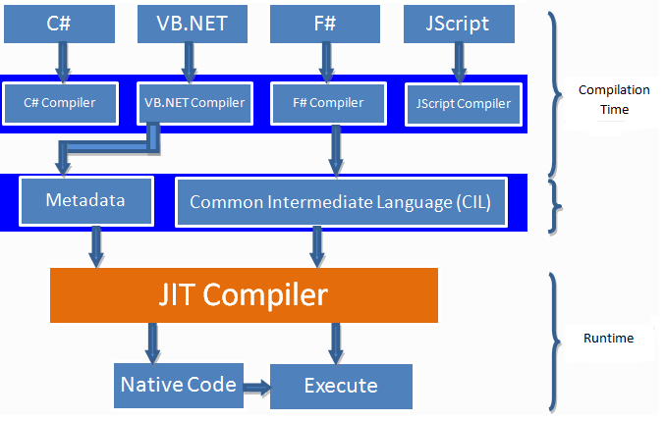
JIT : Just-In-Time compiler

Slide 23
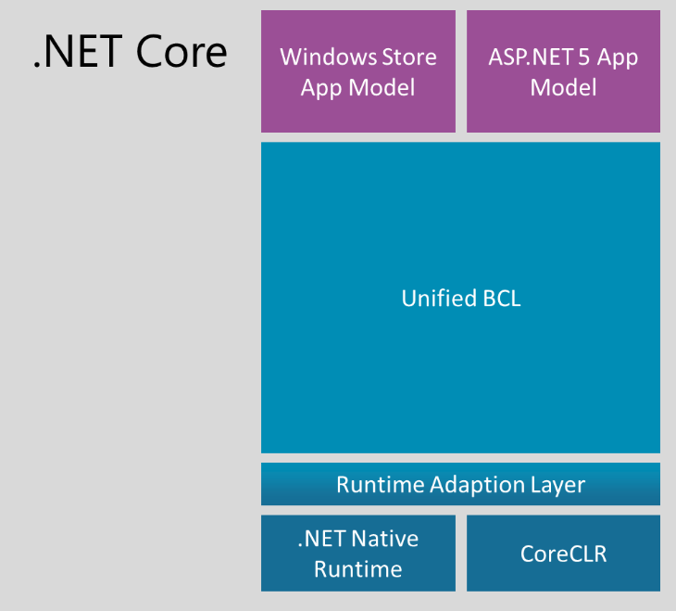
.NET Core

Slide 24
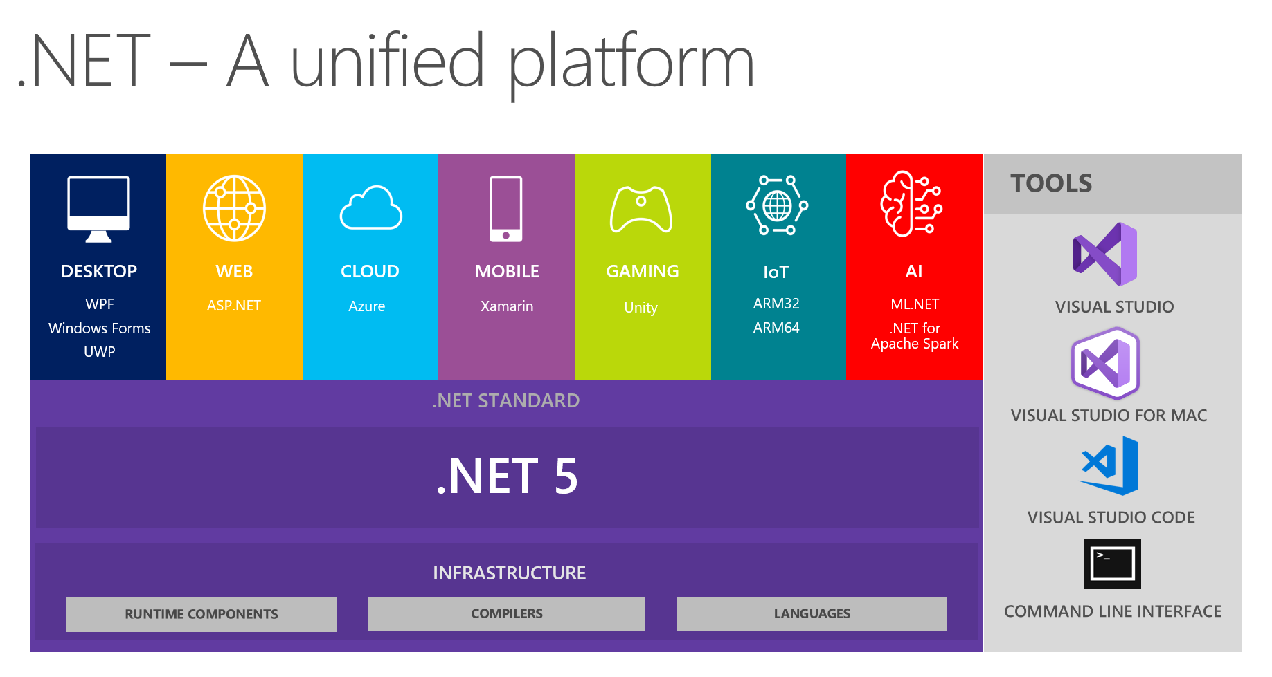
.NET 5

Slide 25
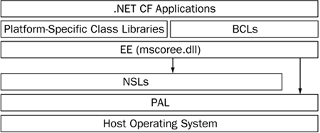
.NET Compact Framework (.NET CF)
(Base Class Libraries)
(execution engine)
(Native Support Libraries)
(Platform Adaptation Layer)

Slide 26

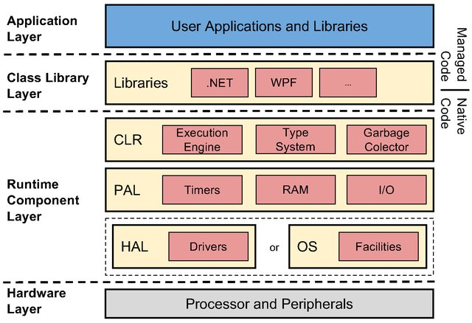
.NET Micro Framework

Slide 27
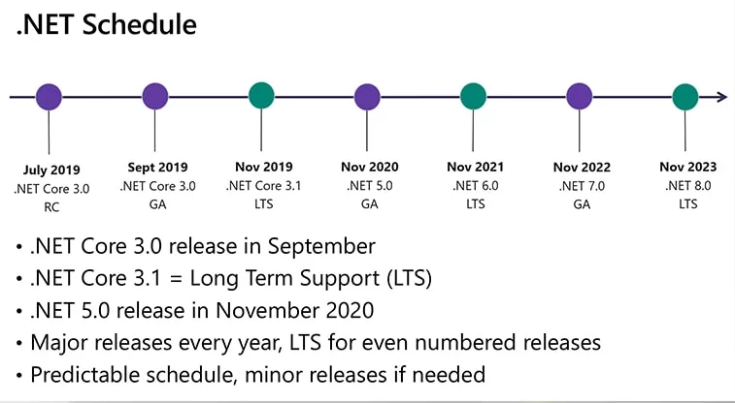
.NET ในอนาคต

Slide 28
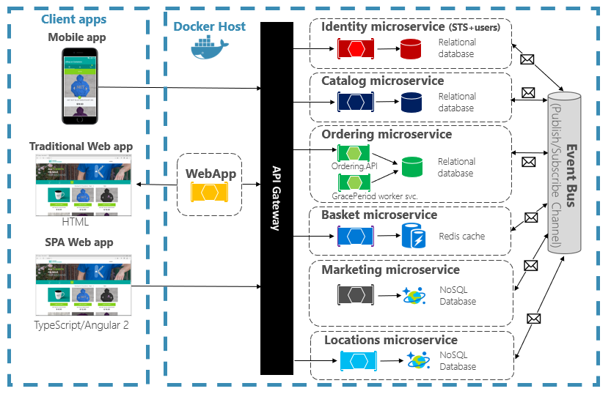
2 รองรับ Cloud Native Application
https://docs.microsoft.com/en-us/dotnet/architecture/cloud-native/introduction

Slide 29

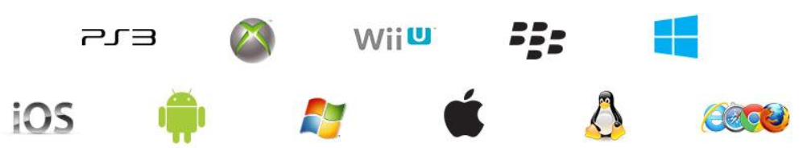
3 Game engine: Unity
Unity ทำงานบน .NET และ mono
รองรับภาษาโปรแกรมในภาษา UnityScript, C#, Boo (syntax คล้าย python)
รองรับไฟล์สำหรับการ Render ที่หลากหลาย เช่น 3ds Max, Maya, Blender, Adobe Photoshop เป็นต้น
รองรับฟังก์ชันทาง physics เช่น Nvidia, PhysX phisics
รองรับการทำ Animation
รองรับการทำ 2D และ 3D
Multiplatform

Slide 30

4 ASP.NET Core Blazor
Blazor เป็น web development framework จาก Microsoft
อยู่บน .NET Platform ทั้งฝั่ง Client และ Server
แต่มีพื้นฐานที่ต่างไปจากภาษา client-side frameworks ที่มีที่มาจาก JavaScript

Slide 31
ข้อดีของ Blazor
C# Language (ฝั่ง browser ก็เช่นเดียวกัน)
มีเครื่องมือ (IDE) ที่ดี
มีสเถียรภาพสูง
สภาพแวดล้อมที่เป็นหนึ่งเดียวกับการพัฒนา platform อื่นๆ
มีมาตรฐาน (HTML, CSS, Web Assembly,…)
Code reuse
Component based
Skill reuse.

Slide 32
รูปแบบของ Blazor
Blazor WebAssembly – Client Side
Blazor Server – Server Side
ใช้ code เดียวกัน
ยกเว้นบางกรณีเช่นการเข้าถึงข้อมูลในฝั่ง server

Slide 33
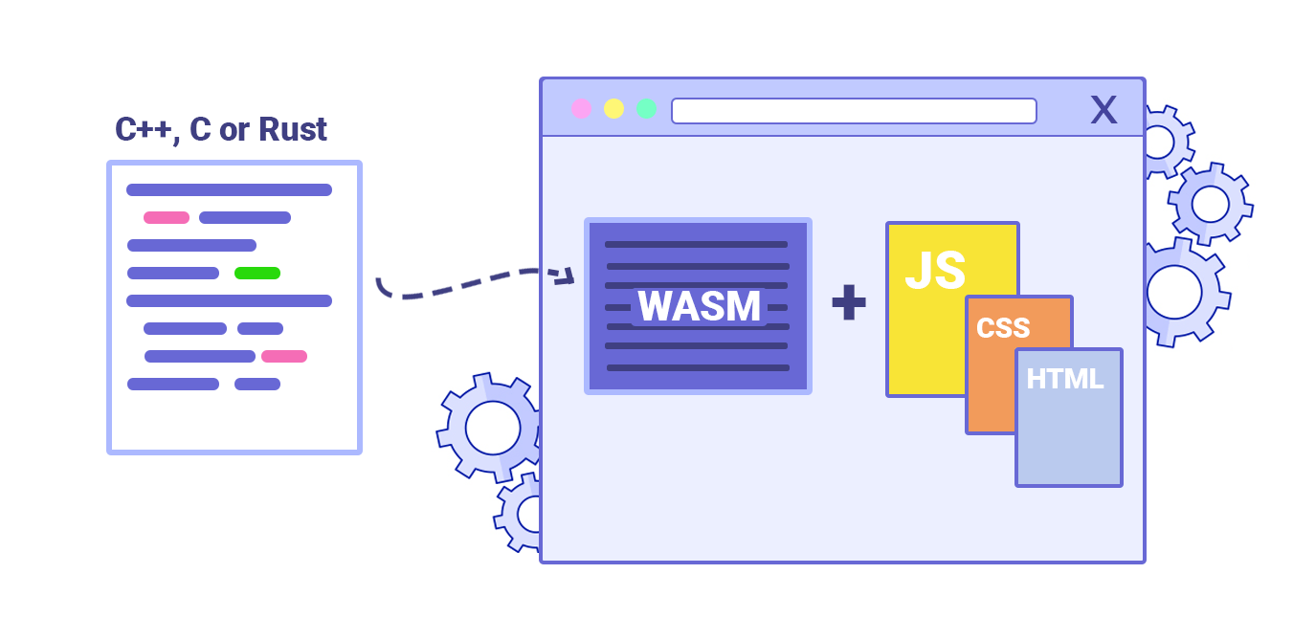


WebAssembly

Slide 34
การทำงานของ Blazor
BROWSER
Visible DOM
.cs
.razor
.NET Core build system +
custom Razor compiler
JS bridge
WebAssembly / asm.js
App.dll
IL interpreter (Mono)
threads, GC, etc.
corlib.dll
Blazor.Runtime.dll etc.
https://blog.stevensanderson.com/

Slide 35
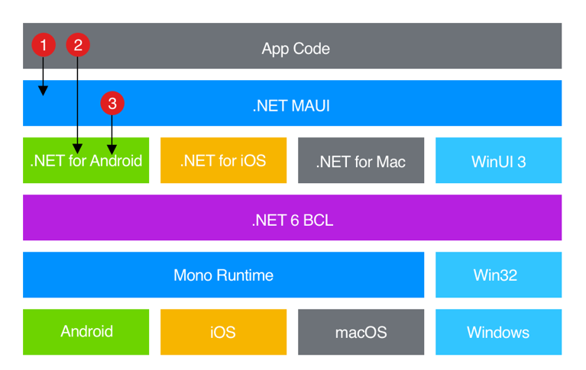
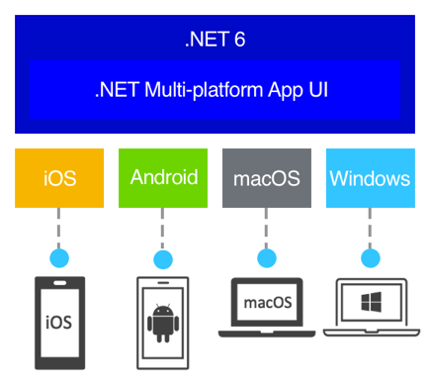
5 .NET MAUI (Multi-platform App UI)
https://docs.microsoft.com/en-us/dotnet/maui/get-started/first-app

Slide 36
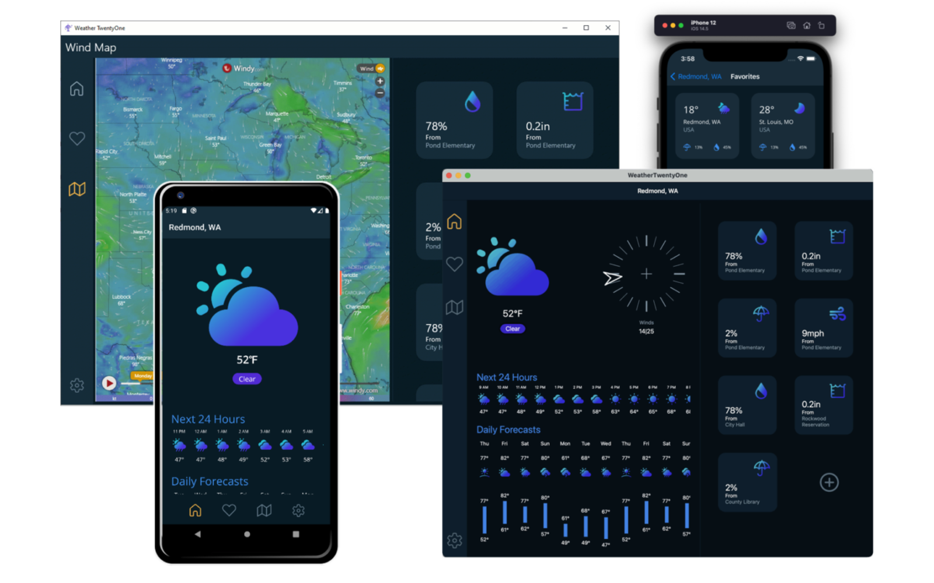
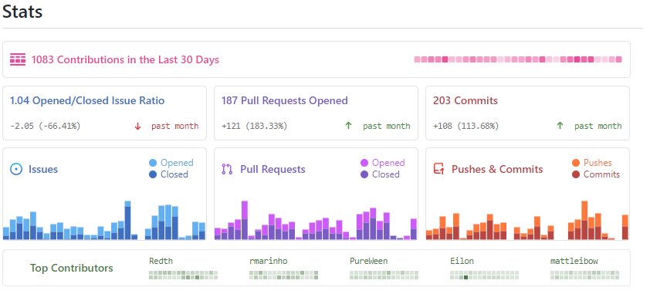
.NET MAUI (github)
https://github.com/dotnet/maui

Slide 37
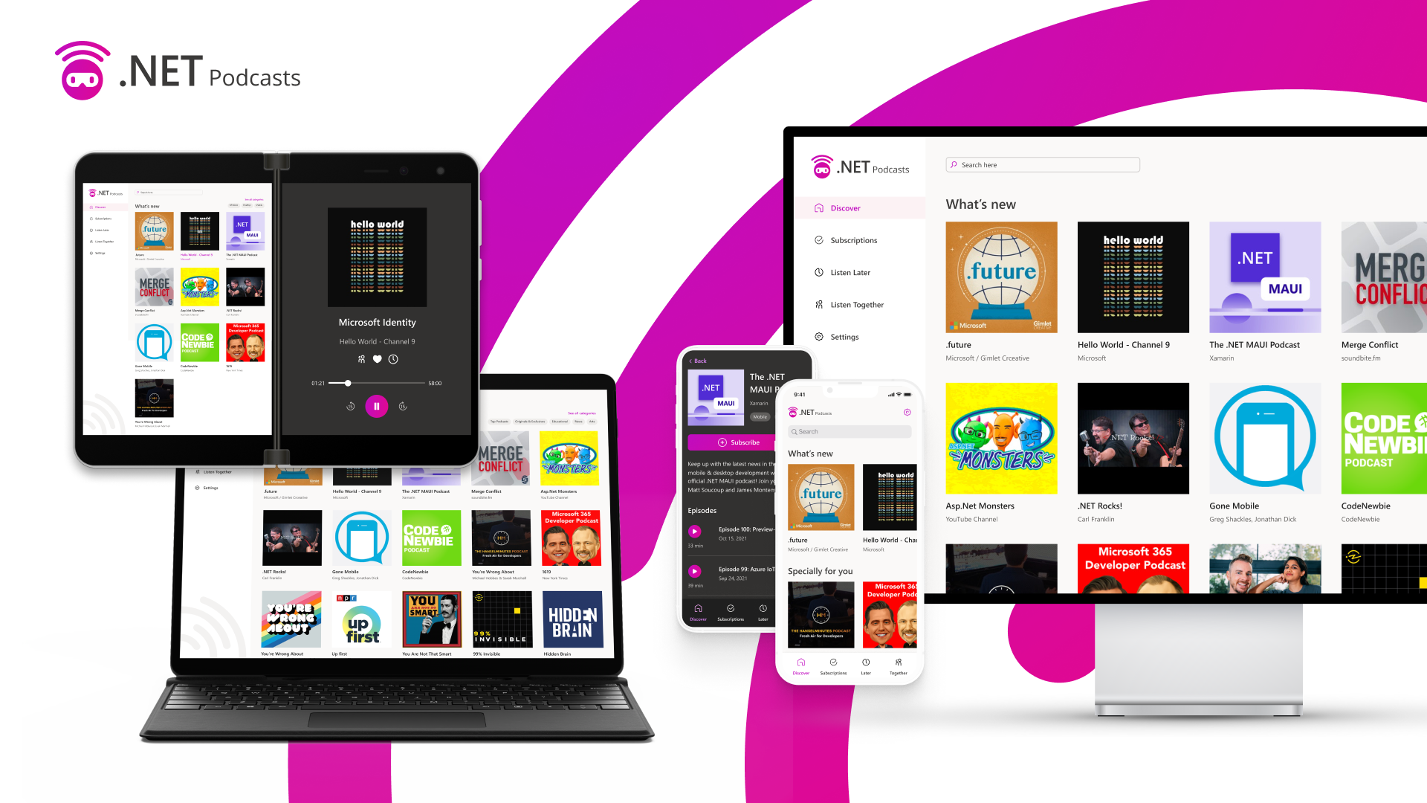
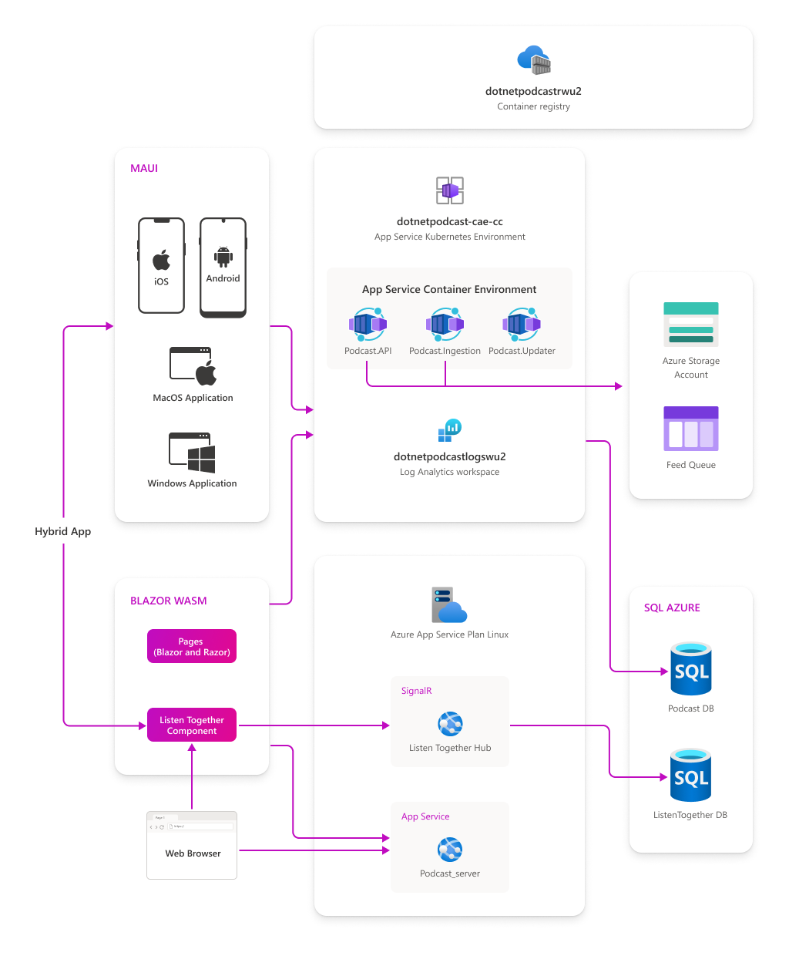
.NET Podcasts(github)
https://github.com/microsoft/dotnet-podcasts

Slide 38
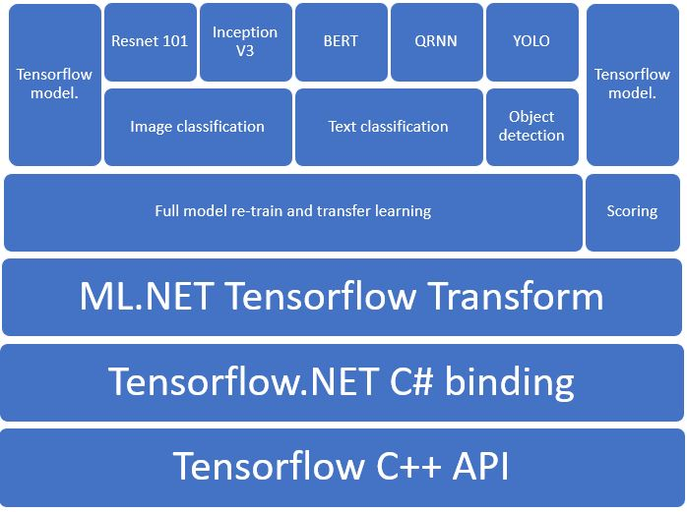
6 ML.NET และ AI (Artificial Intelligence)
https://github.com/dotnet/machinelearning
https://github.com/dotnet/machinelearning-samples
https://dotnet.microsoft.com/en-us/learn/ml-dotnet/get-started-tutorial/intro
https://docs.microsoft.com/th-th/dotnet/machine-learning/
https://www.codemag.com/Article/1911042/ML.NET-Machine-Learning-for-.NET-Developers

Slide 39
7 Open source
Github.com เป็น host ของ .NET จำนวนมาก

